Slide 1
Clase 2: Lenguajes de programación para el análisis de datos
Herramientas de programación para el análisis de datos
2022

Slide 2
¿Qué lenguajes de programación conocen?
https://www.menti.com/dvoixvbyq9
9110 8680
?

Slide 3
¿Qué se hace con estos lenguajes? (En oraciones de una o dos palabras)
https://www.menti.com/dvoixvbyq9
9110 8680
?

Slide 4
Hoy
¿Cuáles son los principales LP usados para el análisis de datos?
¿Dónde suelen usarse cuáles lenguajes?
¿Cuáles son sus ventajas y desventajas?
¿Cuál es el mejor LP para cada necesidad?
¿Qué LP debo usar en mi trabajo?
¿Qué son los scripts?

Slide 5

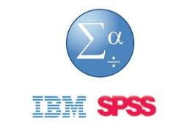













¿Partir de cero?
Libre
Pago
Economía
Estadística
¿Qué es lo común en mi disciplina?
¿Qué usa el equipo de trabajo?
Ingeniería
Negocios
¿Hay datos georreferenciados?
¿Qué volumen de datos?
Estudios urbanos y ambientales
Big
¿Hay operaciones que se repiten con alguna frecuencia?

Slide 6

¿Qué quiero hacer con datos?
recolectar
relacionar
explorar
consultar
clasificar - agrupar
limpiar
agregar - extraer
ajustar
describir
visualizar - presentar
inferir
ML
¿Eficiencia?

Slide 7
Algunas comparaciones entre los LP (1)
Código abierto
Licencia comercial
Python
Programa multifuncional
Cuenta con un gran número de bibliotecas
Sintaxis simple
Fácil de integrar con otros programas
Amplias comunidades de apoyo
R
Enfocado al análisis de datos y estadística
Bibliotecas de gráficos son las más usadas
Fácil de integrar con otros programas
Amplias comunidades de apoyo
Stata
Es un entorno fácil gracias a su interfaz de usuario (GUI)
Los procedimientos estadísticos se encuentran casi que en su totalidad
Sus comandos están pensados para el análisis de datos
Amplias comunidades de apoyo
Comparativamente económico para sus competidores

Slide 8
Algunas comparaciones entre los LP (2)
Código abierto
Licencia comercial
Python
Algunos procesos estadísticos no se han desarrollado lo suficiente (pero muy avanzados)
Existe una barrera de entrada
R
Algunos paquetes no son tan estables como el programa en general
Altos requerimientos de hardware para procedimientos con bases de datos muy grandes
Existe una barrera de entrada
Stata
Hasta antes de la versión 16 su integración con otros programas resulta engorrosa
Hasta antes de la versión 16 solo era posible abrir una base de datos por sesión
Puede ser lento para incorporar nuevos procedimientos estadísticos

Slide 9
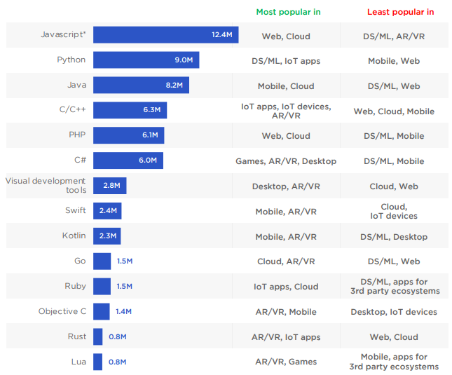
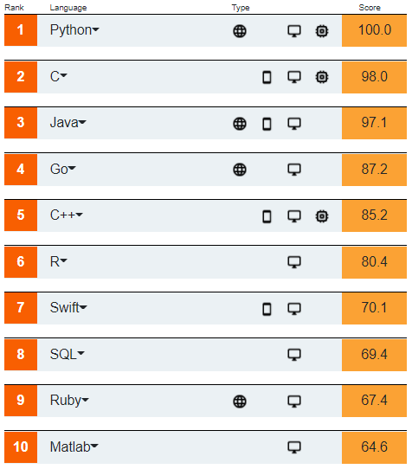
¿Cuáles son los LP más usados?
Tamaño de las comunidades
Demanda de empleadores
Tamaño de las comunidades de LP
Fuente: Developer Economics – Q3/2020

Slide 10
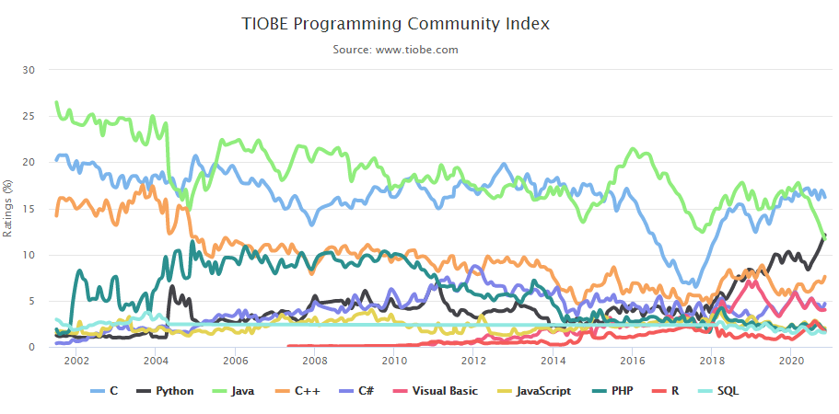
Popularidad de lenguajes

Slide 11
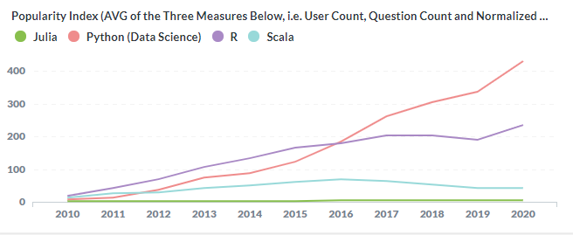
Algunos usados en datos
Fuente: Stack Overflow
Fuente: Stack Overflow

Slide 12
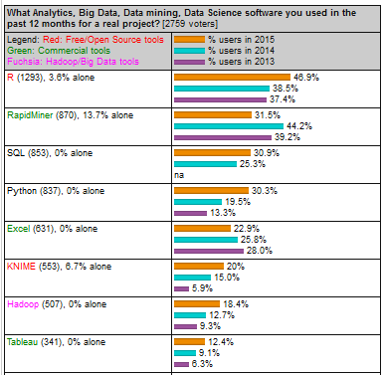
Algunos usados en datos
Fuente: r4stats

Slide 13
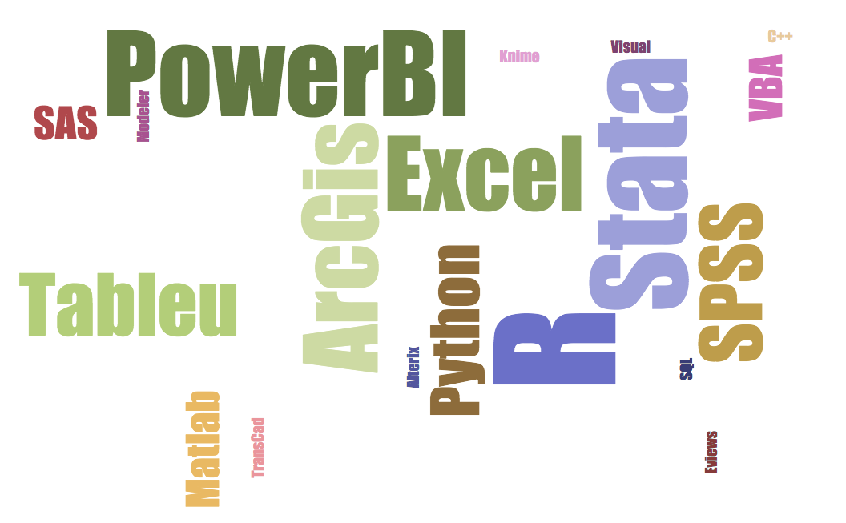
¿Qué se usa en Colombia?
Fuente: los resultados corresponden a un corto y no representativo
sondeo

Slide 14

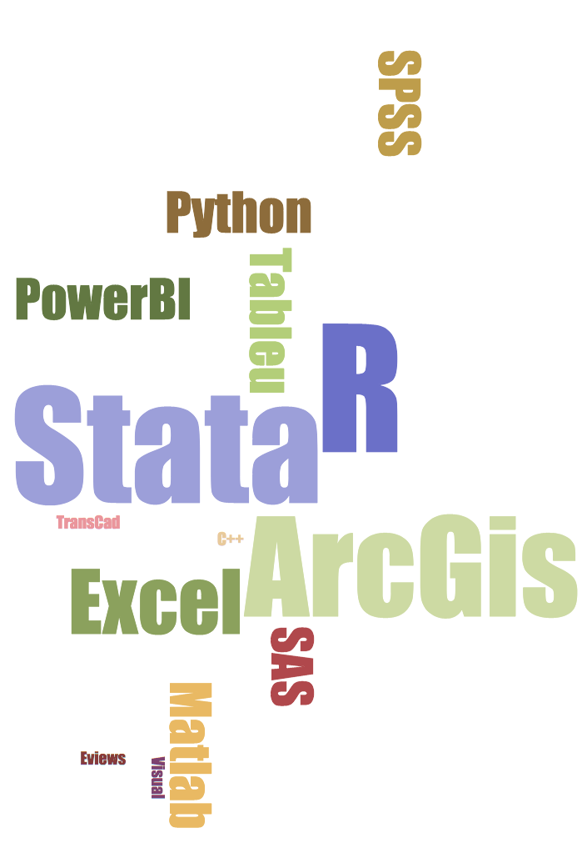
SECTOR PRIVADO
SECTOR PÚBLICO

Slide 15
¿Cuál es el mejor LP?
Es difícil establecer si existe un LP que sea superior a los demás debido a que cada uno tiene sus ventajas y sus debilidades.
En este sentido, de acuerdo a las necesidades de la tarea, un programa estadístico será más eficiente que otro.
Por ejemplo, si necesitamos calcular el promedio de dos números, usar Excel es una herramienta poderosa.

Slide 16
¿Cuál es el mejor LP?
Se debe tener en cuenta que las personas se terminan especializando en un lenguaje debido a la curva de aprendizaje.
Así, a menos que sea un procedimiento que el programa sea incapaz de realizar, deberíamos potenciar nuestra experiencia en un mismo lenguaje.
Sin que lo anterior signifique que se deje estar al tanto de nuevos desarrollos de los otros programas.

Slide 17
¿Cuál es el mejor LP?
En términos generales, la complejidad de la tarea define el programa que debería usar.
Para un análisis de datos convencional es eficiente realizarlo en R o Stata porque sus finalidades son precisamente estas.
Por otro lado, tareas que impliquen procedimientos más novedosos como la minería de texto, quizá sea más práctico emplear Python o R.
Para rutinas de aprendizaje de máquinas Python o R son una gran solución.

Slide 18
¿Qué son los scripts?
Los diferentes programas cuentan con ventanas de comando en las cuales es posible introducir las órdenes.
Esta práctica impide la fácil replicación de un conjunto de tareas. Por esta razón, es posible crear un archivo de texto que permita almacenar de manera secuencial las órdenes que necesitamos ejecutar para cumplir con nuestra tarea.
Por ello existen los scripts
 | Stata | R | Python
Nombre | Do file | Script | Script
Extensión | .do | .r | .ipynb

Slide 19
¿Qué son los scripts?
Incluir información sobre la autoría del código
Dividir en secciones
Comentar los procedimientos
Ser cuidadoso con la tabulación del código
Llevar un registro de las modificaciones
Cada script debe ser ejecutada sin interrupción
Si existen grandes tareas no es recomendable incluir todo en el mismo archivo.

Slide 20
